Slide 1
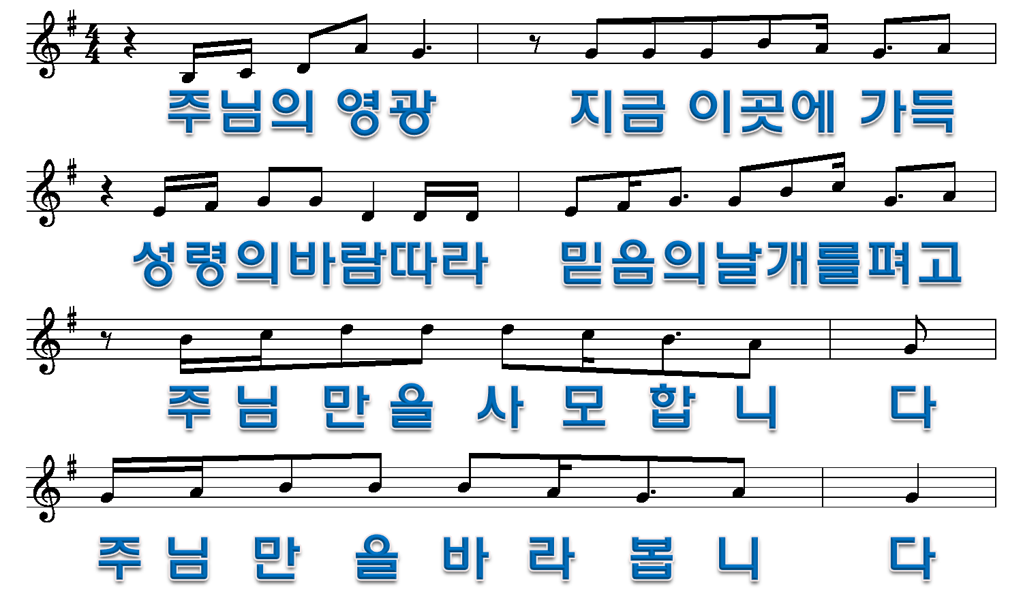
주님의 영광 지금 이 곳에 가득
1/5

Slide 2
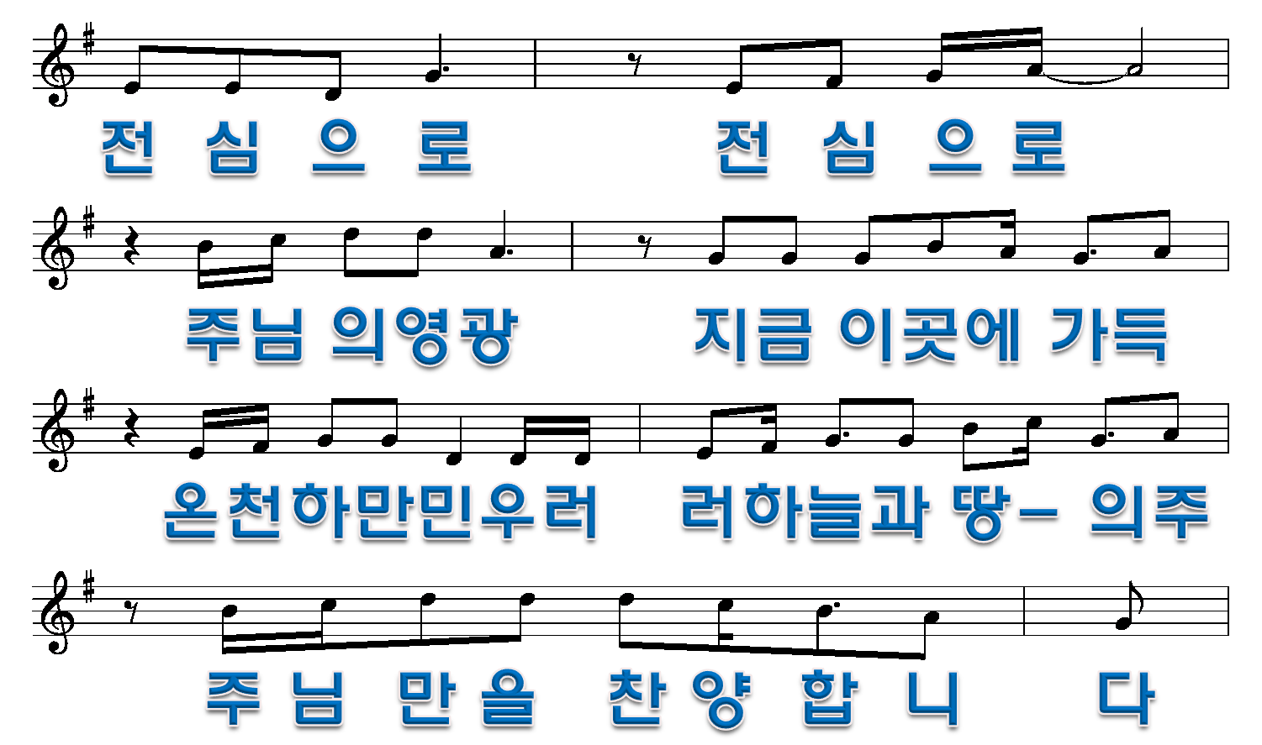
2/5

Slide 3
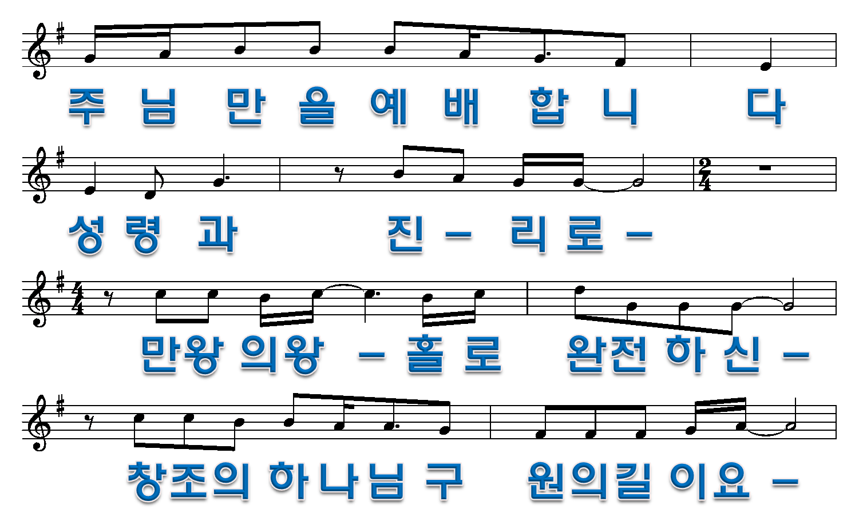
3/5

Slide 4
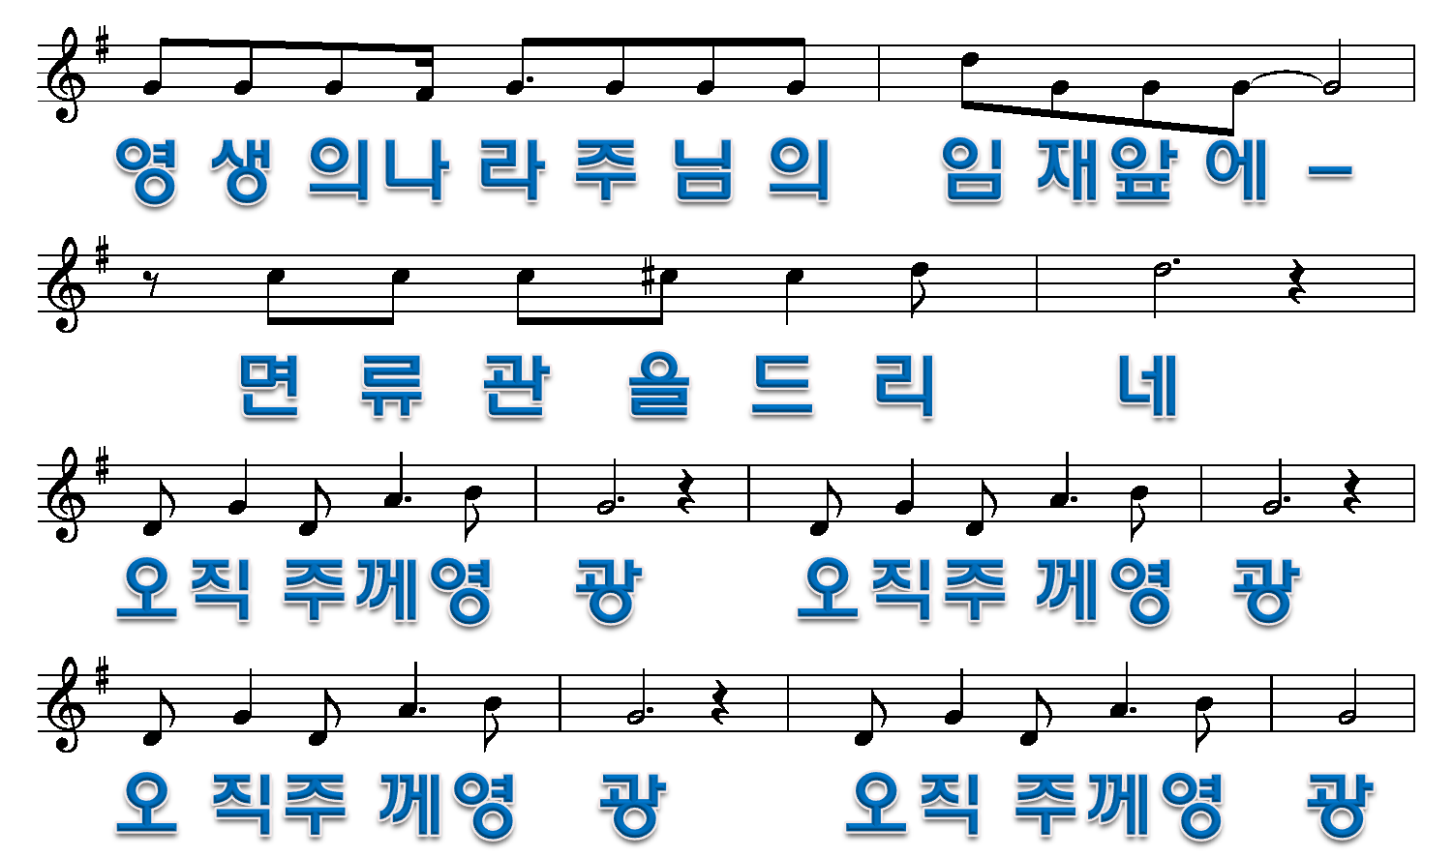
4/5

Slide 5
5/5

